Slide 1
Programação Orientada a Objetos:
Paradigma de programação onde o programa é organizado na forma de objetos
Busca aproximar o programa do mundo real

Slide 2
Pilares da Programação Orientada a Objetos
Abstração
Encapsulamento
Herança
Polimorfismo
Abstração:
Processo de representar entidades do mundo real na forma de objetos computacionais

Slide 3
•Objetos representam entidades do mundo real
Física
Conceitual
Classe
Representa o modelo de um conjunto de objetos semelhantes
Os objetos são criados a partir da classe
Objetos são instancias de uma classe

Slide 4
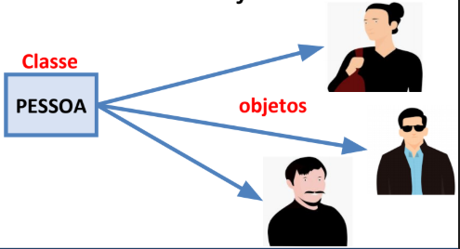

Slide 5
Os objetos são formados por:
Atributos
Métodos
Atributos:
representam as características
Métodos:
Representam os comportamentos

Slide 6
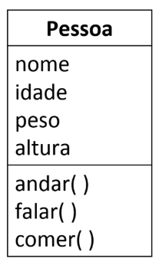
Representação de Classes na UML:

